Slide 1
組合語言上機實習四
2021/10/11

Slide 2
目標
完成下列兩個Procedure，只對PROC內的內容做修改，
使程式可以轉換myID以及myID2的內容0→A 1→B，以此類推
Convert PROC USES ___ ;Convert會改變myID的內容0→A 1→B 以此類推
L1:
;Do something
loop L1
ret
Convert ENDP
Convert2 PROC ;Convert2功能和Convert一樣
L1:
;Do something
loop L1
ret
Convert2 ENDP

Slide 3
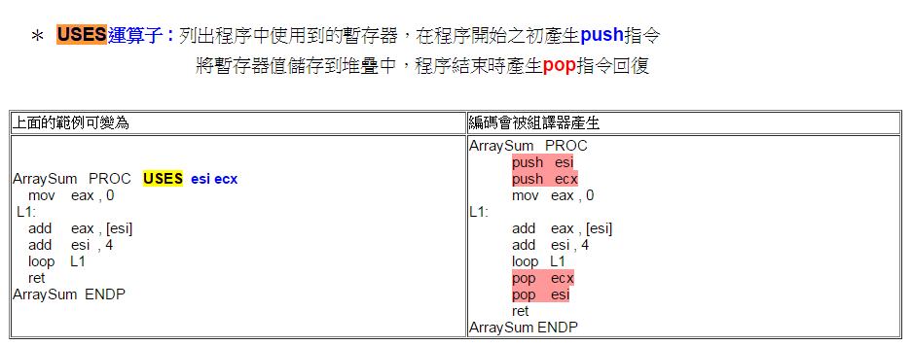
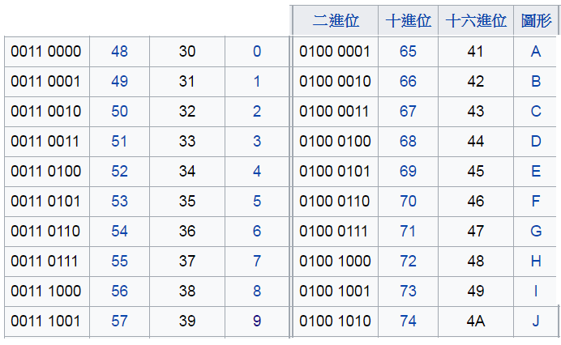
Hint
push和pop指令的使用位置需要注意，以免重複執行不必要的push、pop
*參考用ASCII CODE
Notes:
USES會指示組譯器做兩件事，在procedure執行之初會產生push指令，結束時產生pop指令。

Slide 4
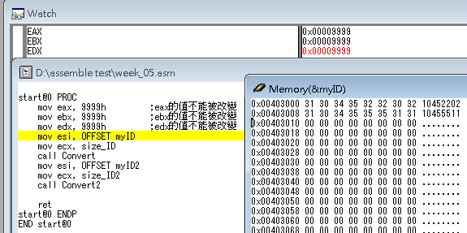
程式開始

Slide 5
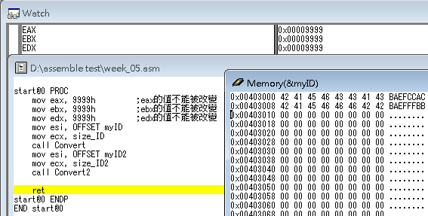
程式結果
Notes:
主程式的地方照著這邊完成

Slide 6
報告
這週五(2021/10/15)
晚上12:00前
一組一份
將下列檔案打包成壓縮檔(.zip、.rar)，檔案名稱為lab4_組別
程式碼(lab4_組別.asm)
報告(lab4_組別.pdf)
報告標題
組別、姓名、學號
程式執行流程、記憶體 (暫存器) 狀態
截圖說明、程式碼說明
心得

